Slide 1
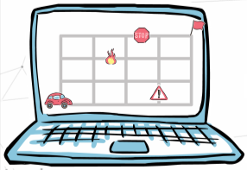

ＩＣＴを活用した授業づくり
③プログラミング教育
スライド資料 C3
兵庫県版研修プログラム
Notes:
〈タイトル〉
ここでは、プログラミング教育について説明します。

Slide 2
プログラミングの
教材や実践事例
スライド資料 C3-2
Notes:
次に，プログラミング教育の教材となり得るウェブサービスや書籍の一例や実践例集を紹介します。

Slide 3
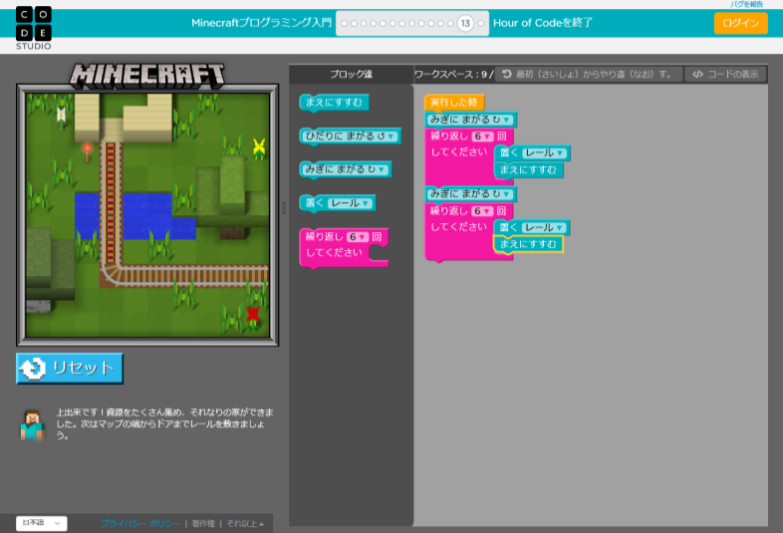
code.org
https://code.org/
Notes:
まずは，code.org(コードオルグ，またはコードドットオーアールジー）です。
code.orgは，アメリカですべての子どもにプログラミングの経験を提供するために運営されている団体です。
code.orgのサイトでは，基礎的なプログラミングの考え方を段階的に習得できるような様々なカリキュラムが用意されています。
子どもたちは，用意されているカリキュラムに沿って自主的に学習していくシステムになっているので，教師の負担はそれほどありません。
インターネットに接続されていれば，PCにソフトウェアをインストールする必要はなく，無料で使用できます。
ご覧のURLからぜひご確認ください。

Slide 4
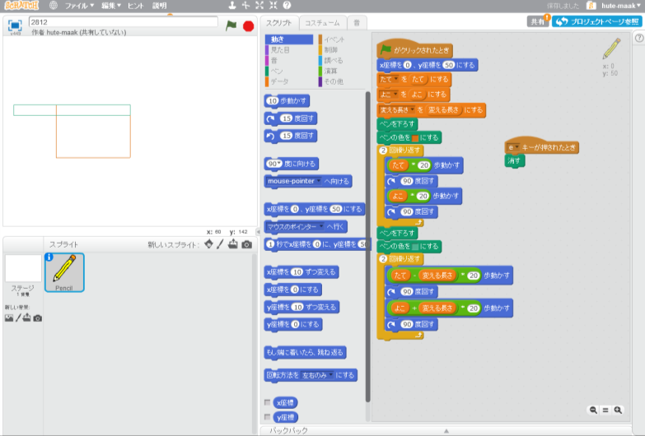
Scratch
https://scratch.mit.edu/
Notes:
次に，Scratch(スクラッチ)の紹介をします。Scratchはマサチューセッツ工科大学で開発されたビジュアルプログラミングツールです。
様々な指示のできるブロックを組み合わせて意図した動きや働きを実現させることを目指し，試行錯誤する中でプログラミング的思考が養われます。ブロックの表記は日本語に対応しており，基本的なマウス操作や数字の入力さえ理解していれば，低学年でも使用することが可能です。Scratchを用いた実践やカリキュラムも豊富に存在し，楽しみながら学習することが可能です。
Scratchもインターネットに接続されていれば無料で使用することが可能です。

Slide 5

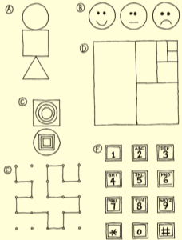
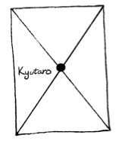
アンプラグドコンピュータサイエンス
2008年8月1日第3刷発行
Tim Bell,Ian H.Witten and Mike Fellows 著
兼宗 進 監訳、久野 靖 追補
B5判／120ページ
定価（本体1,500円＋税）
ISBN 978-4-904013-00-7
Notes:
次に，「コンピュータを使わない情報教育アンプラグドコンピュータサイエンス」を紹介します。PCの台数やインターネット接続環境がネックとなりプログラミング教育の実践が困難な場合は，コンピュータを使わない方法も存在します。教師自身や子どもたちが情報機器の扱いに慣れていない場合もアンプラグドコンピュータサイエンスは有効だと考えられます。例えば，子どもがペアになって一人が命令を出し，もう一人がその命令に従って絵を描くという活動を行います。このとき，意図した絵を描いてもらうためにはどのような指示を出せばいいのか考えるのも有益なプログラミング教育といえます。

Slide 6

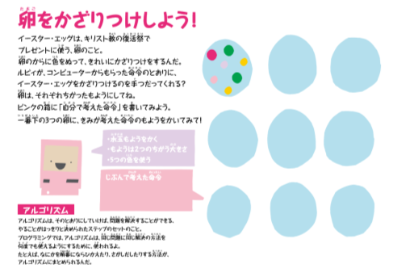
ルビィのぼうけん
ハードカバー: 114ページ
出版社: 翔泳社 (2016/5/20)
言語: 日本語
ISBN-10: 4798143499
ISBN-13: 978-4798143491
発売日： 2016/5/20
Notes:
次に，「ルビィのぼうけん」を紹介します。「ルビィのぼうけん」は，絵本を読み進める中で，コンピュータを動かしている基本的な概念やプログラミング的思考を身に付けていくことを狙った本です。本の後半はプログラミング的思考を育成できる練習問題があり，低学年からでも取り組むことが可能です。一般的にプログラミングについては興味の持ち方に性別差が見られますが，かわいいキャラクターのおかげで女の子もより興味を持ってくれるかもしれません。
このほかにも，プログラミング教育で活用できる教材はいくつもあります。
学校や子どもたちの実態に合った教材を選択してプログラミング教育を進めていくことが重要だと考えられます。

Slide 7
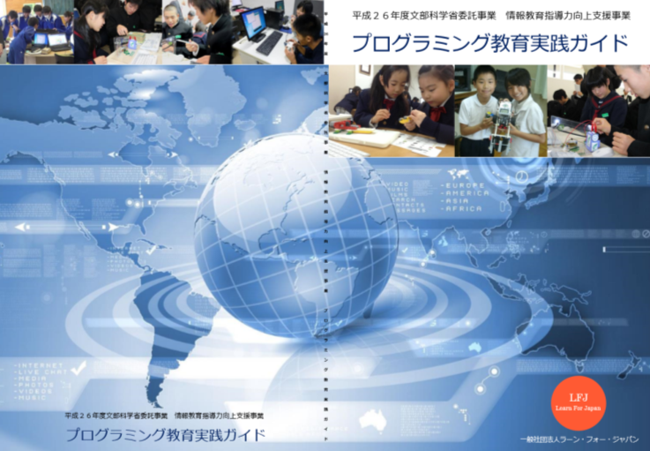
プログラミング教育実践ガイド
http://jouhouka.mext.go.jp/school/programming_zirei/
Notes:
プログラミング教育の実践例集としては，文部科学省から刊行された「プログラミング教育実践ガイド」があります。小学校から高校までの実践例が紹介されています。なお、この実践例集は、ご覧のURLでインターネットより自由にダウンロードすることができます。ぜひ、ダウンロードして内容を詳細にご確認ください。

Slide 8
おわりに
Notes:
ここまで，プログラミング教育の目標や留意点，実践に向けた各教科等での取り組み方や教材について見てきましたが，プログラミング教育が効果的な教育になるためにはまだまだ様々な課題があると考えられます。
ICT環境の充実，効果的なプログラミング教育を実現するための教材の開発や教員研修等，外部人材の活用や社会との連携・協働体制の充実など解決すべき課題は多岐にわたります。
それらの課題を解決し，プログラミング教育が真に価値のある教育となるように，子どもたちのために先生方をはじめ，社会が一体となって協力してくことが最も重要だと考えられます。
以上で，プログラミング教育についての説明を終わります。

